Slide 1


Slide 2

CURSO DE FORMACIÓN
SUPERVISIÓN EN PERFORACION
Y VOLADURA SUPERFICIAL Y SUBTERRÁNEA
Presentado por:
M.Sc. Ing. Robert G. Santiago Lucas
Cip: 169493

Slide 3
Módulo 5
CONTROL DE VIBRACIONES EN VOLADURA SUPERFICIAL

Slide 4

Índice
Modulo V
5. VIBRACIONES
Análisis de Vibraciones en Entornos Cercanos.
Control de Vibraciones en Entornos Distantes.

Slide 5
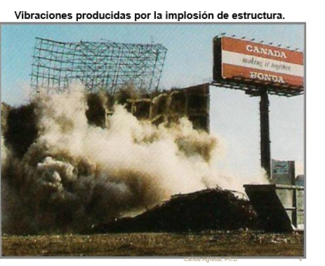
INTRODUCCIÓN
Este es uno de los más difíciles problemas que enfrentan en este tercer milenio los directivos de las empresas mineras; tanto subterráneas como superficiales, así como también los profesionales de ingeniería civil en las diversas obras, que muchas de ellas se realizan en ciudades habitadas o en zonas agrícolas y/o ganaderas.

Slide 6
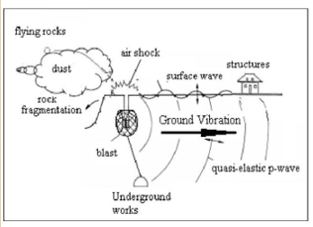
INTRODUCCIÓN
Pero, como la ciencia y la tecnología avanza, asimismo los investigadores inmersos en la industria minera han postulado varios modelos matemáticos para poder hacer uso de ellos y aplicarlo en la operación minera unitaria binomial de perforación y voladura de rocas.
Por tanto, se puede enfatizar que compañía minera que tenga problemas de vibraciones inducidas por la voladura de rocas será po faltade capacidad gerencial y desconocimiento, por ahora si existen modelos matemáticos y profesionales que dan la solución a este problema.

Slide 7
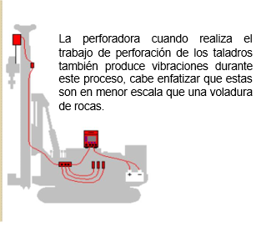
INTRODUCCIÓN
En el Perú existen compañías mineras con varias denuncias por las comunidades aledañas a las operaciones mineras por este impacto negativo de las vibraciones inducidas por la voladura de rocas. Pero en vez de solucionar el problema se van a vía judicial para poder resolverlo, y otras
cambian de razón social para evadir la responsabilidad con las comunidades; creando un ambiente inapropiado y perdiendo la confianza con las comunidades.
Enfatizando se puede afirmar que la solución es técnica económica ecológica social y no legal.

Slide 8
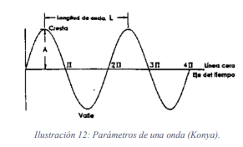
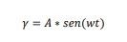
VIBRACIONES
5.1. Parámetros de una onda
Las propiedades fundamentales que describen el movimiento de las ondas se denominan parámetros de las ondas. Estos se miden y cuantifican cuando se analiza el movimiento de las ondas o vibración.
Considérese el movimiento armónico simple ilustrado en la figura anterior y representado por la ecuación:
Dónde:
𝛾 = Desplazamiento en cualquier tiempo t.
t = Tiempo.
A = Amplitud o valor máximo de 𝛾.
w = 2πf.
T = Periodo o tiempo para una oscilación completa o ciclo.
f = Frecuencia, el número de vibraciones u oscilaciones que ocurren en un segundo, conocido cómo Hertz (Hz).

Slide 9
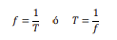
VIBRACIONES
5.1. Parámetros de una onda
Desplazamiento: Es la distancia que una partícula del terreno se mueve desde su punto de reposo. Se mide en milímetros.
El período y la frecuencia son recíprocos, por lo tanto:
Velocidad: La rapidez con la que una partícula se mueve cuando deja su punto de reposo. Empieza en cero, se eleva a un máximo y regresa a cero. La velocidad de la partícula se mide en milímetros por segundo
La longitud de la onda L es la distancia de cresta a cresta ó de valle a valle. Se mide en metros y es igual al período de la onda multiplicado por la velocidad de propagación V.
Los parámetros de la vibración son las propiedades fundamentales del movimiento que se utilizan para describir el carácter del movimiento del suelo. Cuando la partícula es desplazada y se mueve, tiene entonces una velocidad y puede ejercer una fuerza, que es proporcional a la aceleración de la partícula. Los parámetros corresponden a:
Aceleración: Es el rango al cual la velocidad de la partícula cambia. La fuerza ejercida por la partícula que vibra es proporcional a la aceleración de la partícula. La aceleración se mide en fracciones de “g”, la aceleración de la fuerza de gravedad.

Slide 10
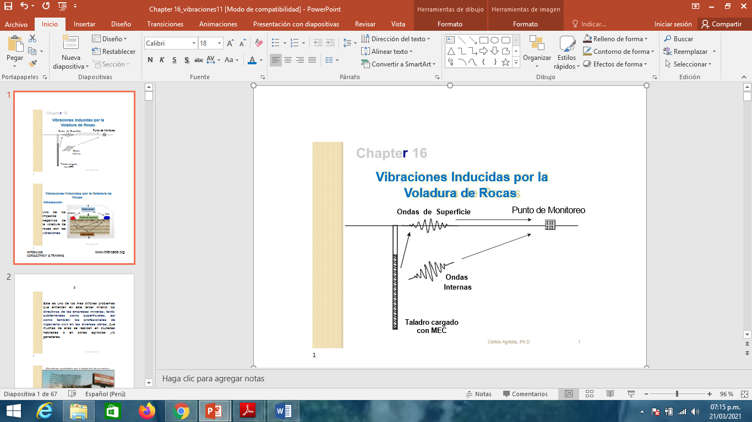
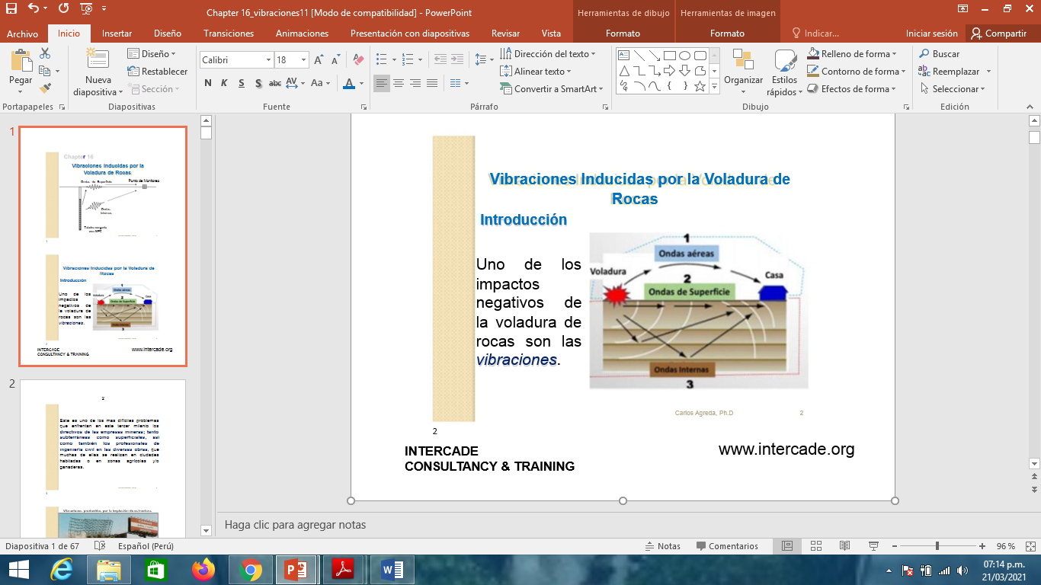
VIBRACIONES
5.1. Parámetros de una onda
Frecuencia: El número de vibraciones u oscilaciones que ocurren en un segundo, designados cómo Herz (Hz).
Dónde:
A = Amplitud de la onda.
t = Tiempo.
f = Frecuencia, el número de vibraciones u oscilaciones que ocurren en un segundo, conocido cómo Hertz (Hz).

Slide 11
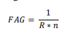
VIBRACIONES
5.1. Parámetros de una onda
Atenuaciones de las ondas de vibraciones
Por otro lado, la amplitud de una onda se ve atenuada a medida que ésta se propaga a través del macizo rocoso. Se pueden distinguir dos tipos de atenuaciones:
Atenuación geométrica:
Atenuación inelástica:
En medios homogéneos, elásticos e isótropos, la amplitud de una onda vibracional disminuye a medida que avanza a través del macizo rocoso. La fórmula para calcular el factor de atenuación geométrico es la siguiente:
Debido a que el macizo rocoso no se comporta como un medio homogéneo, elástico e isotrópico, las ondas al encontrarse con estructuras inelásticas, pierden parte de la energía mecánica transferida por la onda a la roca. El factor de atenuación inelástica está definido por (Barkan, 1962):
Dónde,
𝑅 = Distancia entre el punto de la perturbación y el de recepción [m].
𝑛 = Constante que depende del medio en que se propaga la onda.
Donde,
𝐼 = Coeficiente de atenuación.
𝑅 =Distancia entre el punto de la perturbación y el punto de recepción [m].

Slide 12
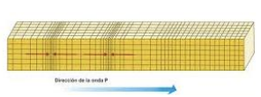
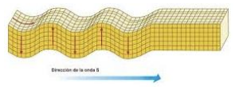
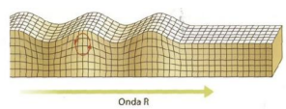
2. ONDAS OBSERVABLES EN UNA VOLADURA
Onda de compresión (P)
Onda Transversal (S)
Onda Rayleigh (R)
Es la onda más rápida y de mayor amplitud que viaja a través del suelo, por lo que es la primera que se registra. En las ondas de compresión, las partículas de onda se mueven en la misma dirección que la propagación de la onda. Producen cambios de volumen, pero no de forma en el material en el que se propagan.
La onda de corte o S presenta una velocidad menor a la onda P (entre 50 – 60% de la velocidad de la onda P). En las ondas transversales, las partículas de onda se mueven perpendicular a la dirección en la que se propaga la onda. Producen cambios de forma en los materiales en los que se propaga, pero no de volumen
La onda Rayleigh es una onda de superficie que se desvanece rápidamente con la profundidad. Se propaga más lentamente que las ondas de cuerpo. Las partículas dentro de la onda se mueven elípticamente en un plano vertical normal a la superficie, en la misma dirección de propagación de la onda.

Slide 14
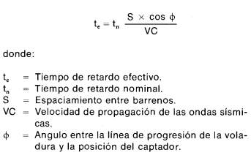
VARIABLES QUE AFECTAC A LAS CARACTERISTICAS DE LAS VIBRACIONES
1. Geología local y características de las rocas
4. Consumo específico de explosivo
En los macizos rocosos homogéneos y masivos las vibraciones se propagan en todas las direcciones, pero en estructuras geológicas complejas, la propagación de las ondas puede variar con la dirección y por consiguiente presentar diferentes índices de atenuación o leyes de propagación.
Otro aspecto interesante, y en ocasiones confuso, para algunos operadores, es el que se refiere al consumo específico de explosivo
5. Tipos de explosivos
Existe u na correspondencia entre las velocidades de partícula y las tensiones inducidas en las rocas, y tal constante de proporcionalidad es la impedancia del medio rocoso.
2. Peso de la carga operante
El peso de la carga operante es el factor individual más importante que afecta a la generación de las vibraciones. La relación que existe entre la intensidad de las vibraciones y la carga es de tipo potencial
6. Tiempos de retardo
3. Distancia al punto de la voladura
Conforme la distancia aumenta la intensidad de las vibraciones disminuye.

Slide 15
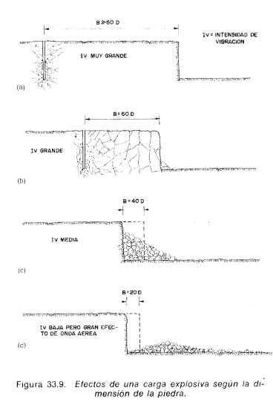
VARIABLES QUE AFECTAC A LAS CARACTERISTICAS DE LAS VIBRACIONES
7. Variables geométricas de las voladuras
La mayoría de las variables geométricas de diseño de las voladuras tienen una considerable influencia sobre las vibraciones generadas.
Diámetro de perforación.
El aumento del diámetro de perforación es negativo, pues la cantidad de explosivo por barreno es proporcional al cuadrado del diámetro, resultando unas cargas operantes en ocasiones muy elevadas.
Altura de banco. Debe intentarse mantener una relación «H/B>2, para obtener una buena fragmentación y eliminar los problemas de repiés, al mismo tiempo que se reduce el nivel de las vibraciones por estar las cargas menos confinadas.
Piedra y espaciamiento.
Si la piedra es excesiva los gases de la explosión encuentran resistencia para fragmentar y desplazar la roca y parte de la energía del explosivo se transforma en energía sísmica aumentando la intensidad de las vibraciones.

Slide 16
VARIABLES QUE AFECTAC A LAS CARACTERISTICAS DE LAS VIBRACIONES
7. Variables geométricas de las voladuras
Sobreperforación.
Cuando se utilizan longitudes mayores a las necesarias, cada sección adicional colabora con una cantidad de energía cada vez menor en el cizallamiento y movimiento de la roca en la base, y por lo tanto un porcentaje cada vez mayor de la energía desarrollada por el explosivo se convierte en vibraciones del terreno, generando paralelamente un gasto superfluo en perforación y explosivos, y dejando un piso irregular.
Taco.
Sí la longitud de retacado es excesiva, además de presentar problemas de fragmentación, se aumenta el confinamiento, pudiendo dar lugar a mayores niveles de vibración. Inclinación de los barrenos. Los barrenos inclinados permiten un mejor aprovechamiento de la energía al nivel del piso, consiguiéndose incluso una reducción de las vibraciones.
Desacoplamiento.
Experiencias llevadas a cabo por Melnikov, empleando desacoplamientos del 65 al 75%, demuestran que se mejora la fragmentación y la uniformidad de la granulometría, y que disminuye la voladura secundaria.
Tamaño de las voladuras.
Las dimensiones de las voladuras están limitadas, por un lado, por las necesidades de producción, y por otro, por las cargas máximas operantes determinadas en los estudios vibrográficos a partir de las leyes de propagación, tipos de estructuras a proteger y parámetros característicos de los fenómenos perturbad

Slide 17
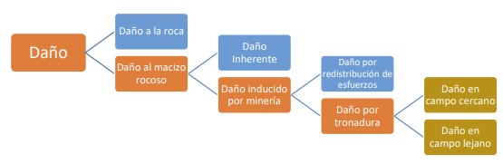
3. DAÑO INDUCIDO POR LA VOLADURA
Modelo de Vibraciones
Actualmente se considera a la velocidad peak de partícula (PPV) como un indicador del potencial daño asociado a una vibración sísmica. Es por esto que se han creado modelos que estiman el comportamiento de la velocidad de partícula bajo ciertas condiciones especiales de voladura.
Dependiendo de la ubicación de los instrumentos de medición y el efecto sobre el talud, se tienen 2 posibles formas de modelar el daño en función de las vibraciones generadas por voladura.
Esquema de tipos de daño inducidos por voladura.

Slide 18
3. DAÑO INDUCIDO POR LA VOLADURA
A. CAMPO LEJANO
Influencia de las vibraciones en campo lejano
En el campo lejano la señal de vibración se verá fuertemente influenciada por las cualidades del macizo rocoso, y principalmente por el grado de fracturamiento. Un caso particular, donde se producen rápidas atenuaciones son las zonas muy fracturadas o alteradas (tipo suelo).
Los modelos tradicionales de comportamiento tienen importantes limitaciones:
Los máximos kilos detonados por intervalo, dan cierta indicación del tamaño de la voladura, pero nada dicen respecto de cómo ese explosivo está distribuido en el macizo rocoso. La geometría de la carga explosiva afecta la amplitud y forma de la vibración.
Los modelos empíricos predicen sólo el nivel máximo de vibración. Dependiendo del mecanismo con que ocurra el daño, es posible que sea necesario conocer la forma de la onda de vibración y no solo su peak máximo.
Por las características propias de cualquier modelo empírico, cualquier variación en las prácticas de voladura o condiciones del macizo rocoso, determina que deban ser re evaluadas las constantes empíricas.

Slide 19
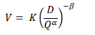
3. DAÑO INDUCIDO POR LA VOLADURA
A. CAMPO LEJANO
Modelos de campo lejano
Investigaciones extensivas han llevado a determinar la relación matemática entre el nivel de vibración, el tamaño de la carga y la distancia. El boletín de la Agencia de Minas de USA (escrito por Nichols, Johnson y Duvalí en 1971) expresa esta relación:
A la expresión (𝐷 𝑄 𝛼 ⁄ ) se le denomina distancia escalar. Busca relacionar los niveles de vibraciones generados a diferentes distancias y para diferentes cantidades de explosivo. Para el valor de las constantes se realizan ensayos midiendo la vibración que producen las cargas explosivas a una distancia conocida: se determina el coeficiente de correlación y la desviación estándar.

Slide 20
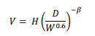
3. DAÑO INDUCIDO POR LA VOLADURA
A. CAMPO LEJANO
Modelo de Devine
Asume el registro como si fuese una carga puntual. Asimismo, considera cargas 100% acopladas y no considera la secuencia de salida ni retardo de taladros.
Las variables que utiliza este modelo para estimar la velocidad de partícula de la onda vibracional son las siguientes:
D: Distancia desde el sensor al sector de la tronadura [m].
W: Cantidad de explosivo por retardo [kg].
H & β: Constante adimensional, propiedad de la roca determinada in-sit
“El modelo de Devine no es recomendable para macizos altamente fracturados ni con estructuras predominantes.”

Slide 21
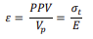
3. DAÑO INDUCIDO POR LA VOLADURA
A. CAMPO CERCANO
Criterios de daño en campo cercano
El análisis de la velocidad de partícula tiene la cualidad de ser un adecuado método para estimar el grado de fracturamiento inducido por tronadura. C.K. McKenzie a partir de la Ley de Hooke, relaciona la velocidad de partícula con la deformación dinámica inducida por tronadura como:
Donde:
𝜀 = Deformación lineal inducida [mm].
𝑉𝑝 = Velocidad de la onda de compresión P [mm/s].
𝑃𝑃𝑉 = Velocidad de partícula crítica [mm/s].
𝜎𝑡 = Resistencia a la tracción [MPa].
𝐸 = Módulo de Young [GPa].

Slide 22
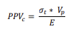
3. DAÑO INDUCIDO POR LA VOLADURA
A. CAMPO CERCANO
Criterios de daño en campo cercano
En base a esto y asumiendo que la Ley de Hooke se cumple en el macizo rocoso, donde todas las ondas son de tipo monodimensionales, se tiene:
Cabe mencionar que la relación anterior asume una elasticidad lineal del material a través del cual se propaga la onda, utilizando parámetros obtenidos a través de ensayos de laboratorio de roca intacta. Luego, la estimación difiere al valor real (terreno). Sin embargo, es una estimación razonable y es ampliamente utilizada en la industria.

Slide 23
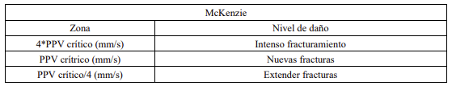
3. DAÑO INDUCIDO POR LA VOLADURA
A. CAMPO CERCANO
Criterios de daño en campo cercano
Existe una gran variedad de criterios de daño basados principalmente en el estudio vibracional de estructuras civiles de superficie y en menor medida, en ensayos realizados en minería subterránea. La selección del criterio de daño debe considerar el objetivo del estudio y las condiciones en que se realizarán las mediciones. Actualmente, el criterio de daño mayormente utilizado corresponde al modelo de McKenzie
Modelos de campo cercano: Holmberg y Persson
Indica que “la onda sísmica se desplaza en el macizo rocoso en una forma elíptica, decreciendo en la distancia y que el daño en el entorno al pozo cargado, es la resultante del quiebre en este entorno elástico y homogéneo del medio en el que se trasmite” (Holmberg y Persson, 1977).

Slide 24
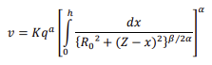
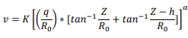
3. DAÑO INDUCIDO POR LA VOLADURA
A. CAMPO CERCANO
Modelos de campo Cercano: Holmberg y Persson
Considera una columna de explosivo y cargas cilíndricas infinitesimales a lo largo de la columna, cada una de longitud dx, siendo q el peso por unidad de longitud de cada carga. El peso total para cada porción de explosivo estará dada por:
En función de la forma de la carga y de la ecuación general de las partículas, se tiene la velocidad peak de la partícula según Holmberg y Persson:
Modelo de velocidad
PPV resultado
Donde:
𝑣 = velocidad peak de partícula.
𝐾, 𝛼, 𝛽 = Constantes empíricas determinadas por monitoreo en campo lejano.
q = Densidad lineal de carga [kg/m].
ℎ = Largo total de la carga en el taladro [m].
𝑥 = Posición de carga elemental medido desde el fondo del taladro [m].
Ro = Distancia de medición desde la carga [m].

Slide 25
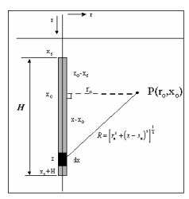
3. DAÑO INDUCIDO POR LA VOLADURA
A. CAMPO CERCANO
Modelos de campo Cercano: Holmberg y Persson
El factor que tiene el mayor impacto en la vibración peak (PPV) es la carga lineal, que se controla por una combinación de diámetro del taladroo y densidad de carga.
Este modelo no considera el tamaño de la voladura ni la influencia de la secuencia ni retardos. Asimismo, no contempla el grado de confinamiento del explosivo. Luego, los resultados que se obtienen a través del modelo serán superiores a los encontrados en terreno.
Cabe mencionar que el macizo rocoso atenúa la onda. La atenuación dependerá de factores tales como:
Cantidad de grietas o fracturas.
Módulo de deformación de la roca

Slide 26
Los niveles de daños inducidos por la voladura de rocas y los limites sugeridos por los investigadores.
Los investigadores inmersos en estas investigaciones son los siguientes:
1. Langefors et al. (1973), Edwards and
Northwood (1960), Nicholls et al. (1971)
2. Langefors and Kihlstrom (1973)
3. Bauer and Calder (1970)
4. Oriard (1982)
5. Holmberg and Persson (1979)
6. Rustan (1985)
7. Yang et al. (1993
8.Meyer and Dunn (1995)
9. Bogdanhoff (1996)
10. Blair et al (1996)
11. Murthy and Dey (2002)
12. Dey (2004), etc.
Para el caso, se tratara los siguientes modelos matemáticos:
Criterio de daño al macizo rocoso
Vector suma de la velocidad pico de partícula: Vps (mm/s)
Vps = (VppL2+Vppt2+Vppv2)0.5
VppL: Velocidad pico de partícula longitudinal (mm/s)
Vppt: Velocidad pico de partícula transversal (mm/s)
Vppv: Velocidad pico de partícula vertical (mm/s)

Slide 27
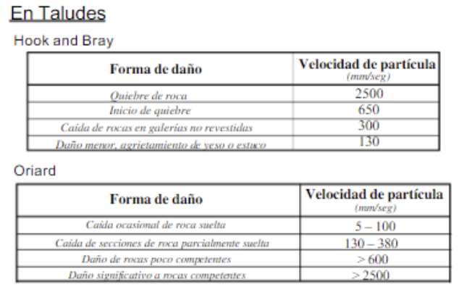
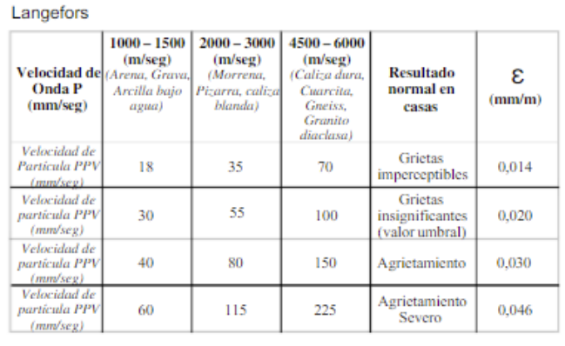
Criterios de daño al macizo Rocoso

Slide 28
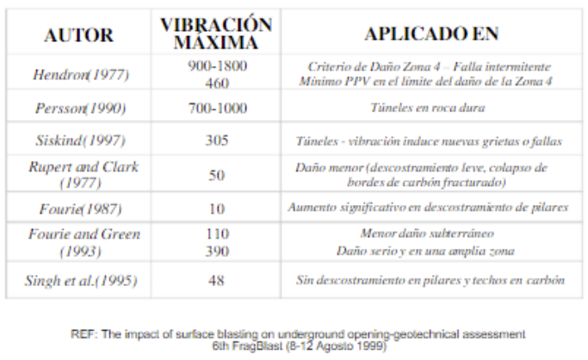
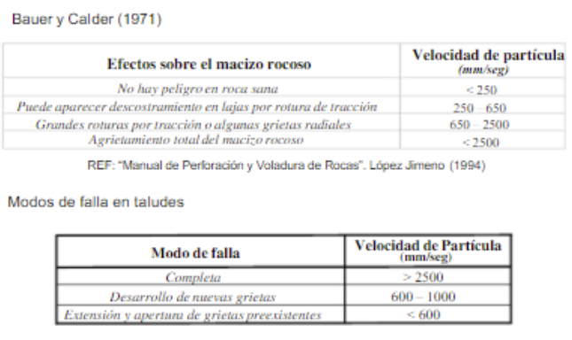
Criterios de daño al macizo Rocoso

Slide 29
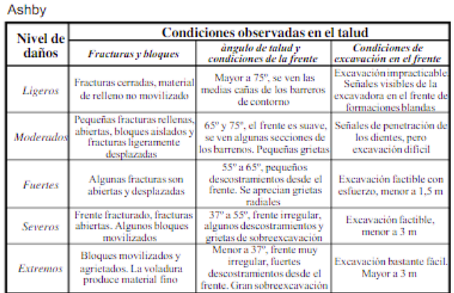
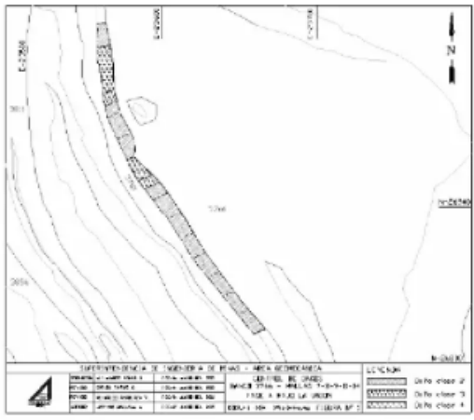
Criterios de daño al macizo Rocoso

Slide 30
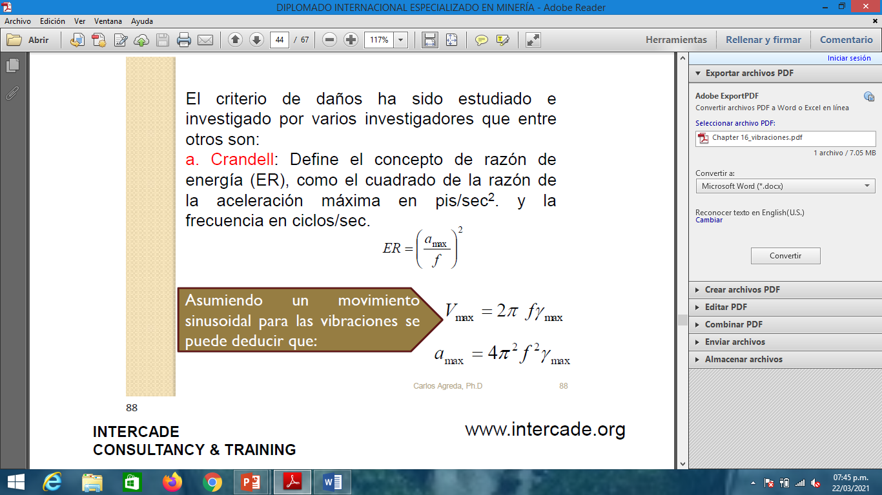
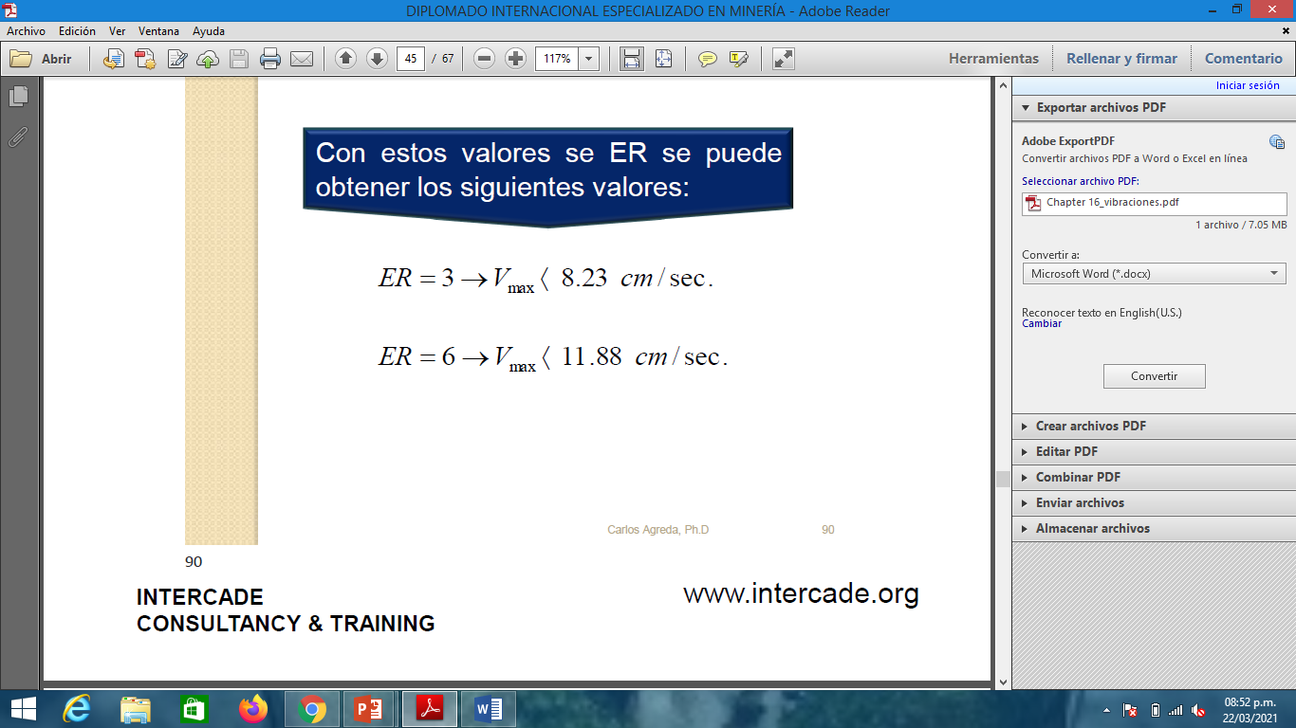
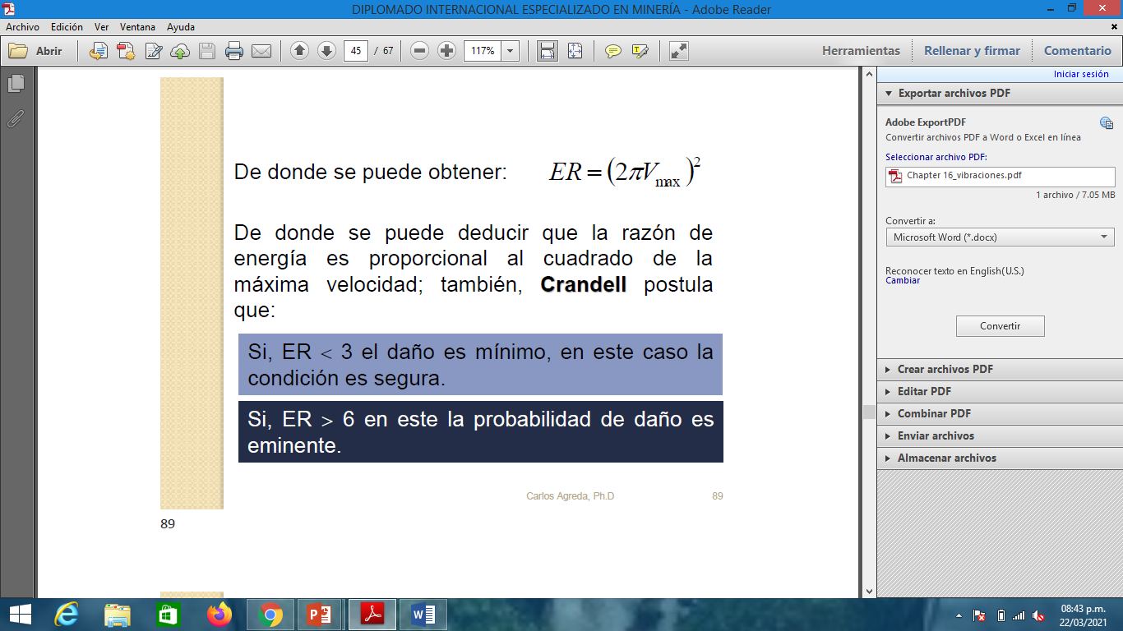
Criterios de daño al macizo Rocoso
Crandell:
Define el concepto de razón de energía (ER), como el cuadrado de la razón de la aceleración máxima en pis/sec². y la
frecuencia en ciclos/sec.
De donde se puede deducir que la razón de energía es proporcional al cuadrado de la máxima velocidad; también, Crandell postula que:
Si, ER < 3 el daño es mínimo, en este caso la condición es segura.
Si, ER > 6 en este la probabilidad de daño es eminente.
De donde se puede obtener:

Slide 31
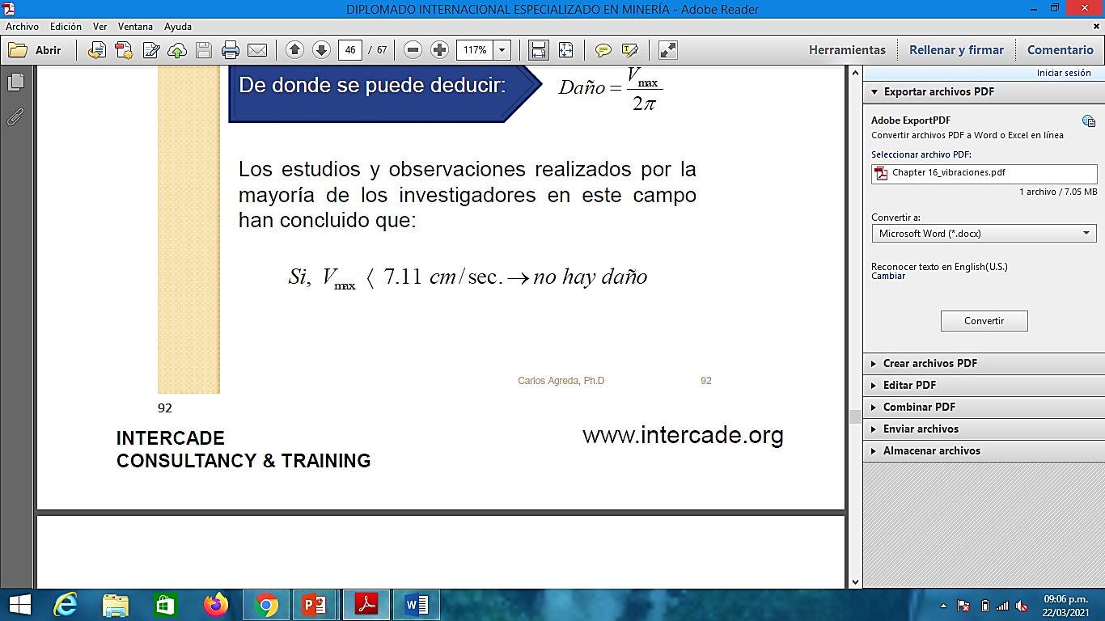
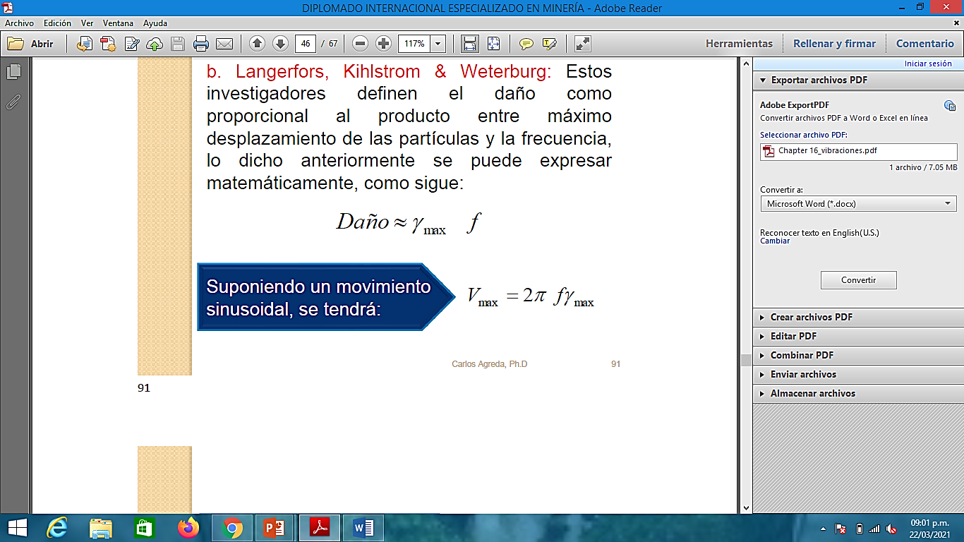
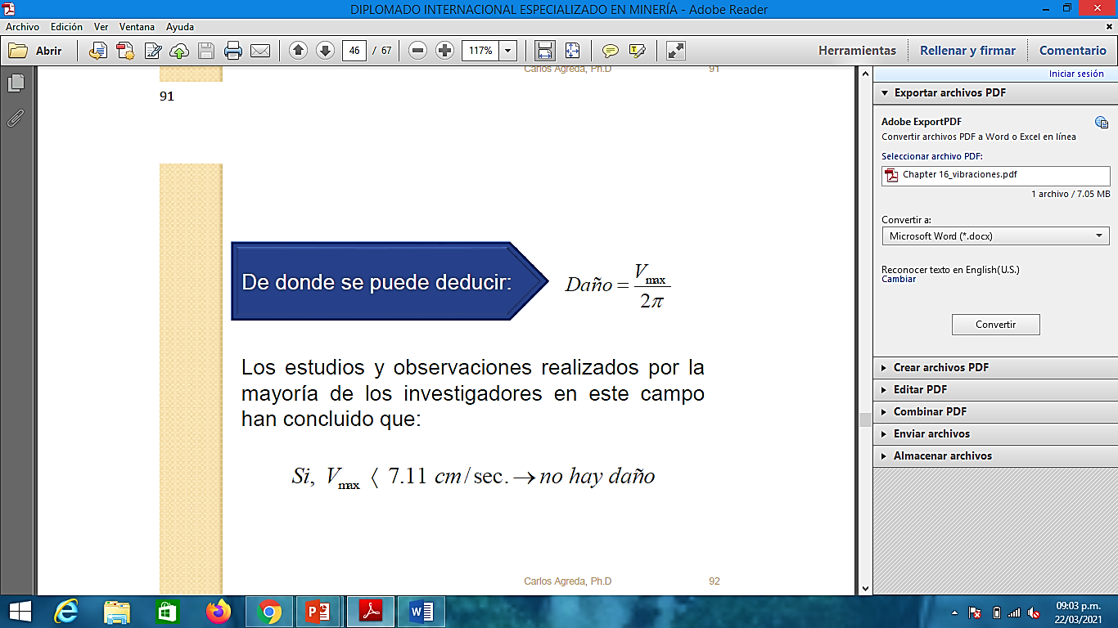
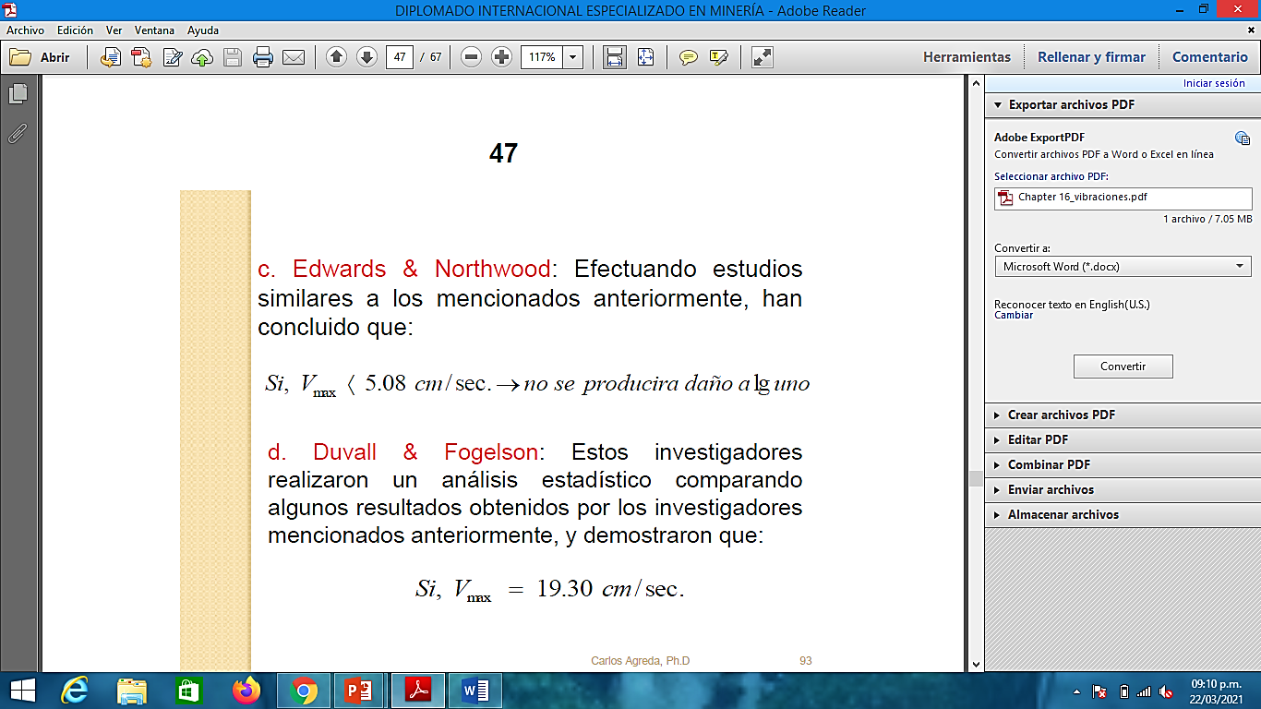
Criterios de daño al macizo Rocoso
Langerfors, Kihlstrom & Weterburg:
Los estudios y observaciones realizados por la mayoría de los investigadores en este campo han concluido que:
Estos investigadores definen el daño como proporcional al producto entre máximo desplazamiento de las partículas y la frecuencia, lo dicho anteriormente se puede expresar matemáticamente, como sigue:
Edwards & Northwood:
Efectuando estudios similares a los mencionados anteriormente, han concluido que:
Duvall & Fogelson:
Estos investigadores realizaron un análisis estadístico comparando algunos resultados obtenidos por los investigadores mencionados anteriormente, y demostraron que:

Slide 32
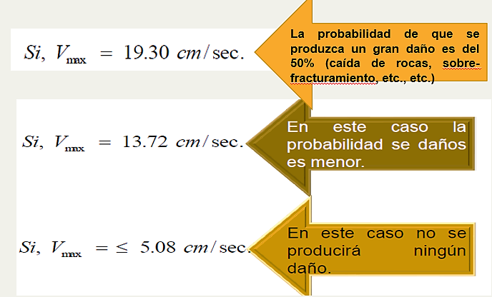
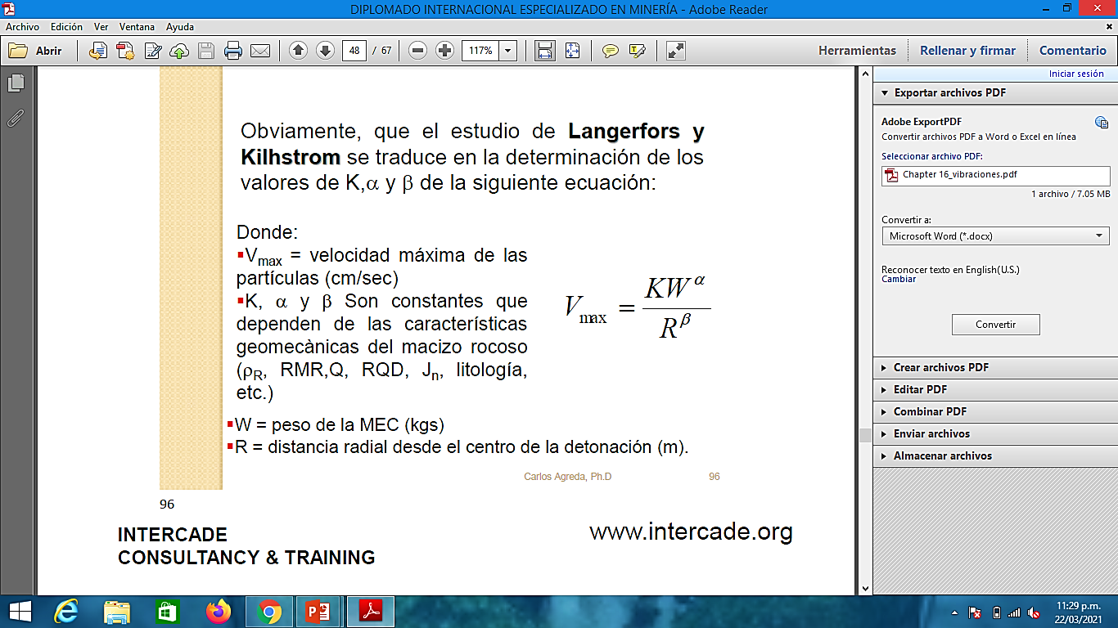
Criterios de daño al macizo Rocoso
Duvall & Fogelson:
Langerfors & Kilhstrom (1963):
Los investigadores mencionados anteriormente llegan a la conclusión igual que los anteriores que el daño esta asociado directamente con la velocidad pico de partícula (PPV).
Obviamente, que el estudio de Langerfors y Kilhstrom se traduce en la determinación de los valores de K,α y ᵦ de la siguiente ecuación:

Slide 33
4. Comportamiento del macizo rocoso
A. Frente a estructuras
B. Presencia de agua
Las características geomecánicas y la orientación de las estructuras geológicas determinan el comportamiento de deformación a pequeña y gran escala del macizo rocoso, así como también la forma en que se trasmite la energía en ese medio
Muchas rocas muestran una disminución significativa en su resistencia a medida que aumenta su contenido de humedad.
El efecto más importante es la reducción en la resistencia, la cual ocurre como resultado de las presiones de agua en los poros de la roca.
En el caso de la roca intacta, de muy baja porosidad, se presume que los cambios de esfuerzos son suficientemente bajos como para permitir que las presiones de poros alcancen una condición de régimen permanente.
En el caso de los macizos rocosos fracturados, se puede suponer que en las discontinuidades las presiones de agua aumentarán y se disiparán más rápidamente que en los poros de los bloques de roca intacta, especialmente en el caso de rocas de baja porosidad y baja permeabilidad.
Las velocidades de onda P y S dependerá de:
Rugosidad de estructuras
Apertura de estructuras.
Relleno de estructuras.
Presencia de material arcilloso.
“las velocidades de onda P y S aumentan y la atenuación disminuye a medida que el estrés normal aumenta. La presencia de material arcilloso disminuye la velocidad de propagación y aumenta la atenuación. Asimismo, se alcanza un nivel más alto de rigidez en el macizo rocoso en superficies compactas, que en superficies rugosas.”

Slide 34
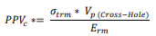
5. CRITERIO DE DAÑO ADAPTADO
Se propone utilizar todas las variables del modelo como variables de macizo rocoso.
Donde:
𝜎𝑡𝑟𝑚 = Resistencia a la tracción de macizo rocoso.
𝐸𝑟𝑚 = Módulo de deformación escalado a macizo rocoso.
Escalamiento 𝜎𝑡𝑟m
Shoerey
Ramamurthy
Beniawski
Tanto el modelo de Ramamurthy como el modelo de Beniawski no son aplicables a un régimen de tensión. Por su parte, el modelo elástico de Mohr – Coulomb no es aplicable a roca intacta, por lo que no permite calibrar el modelo propuesto.
Asimismo, el modelo ineelástico Mohr –Coulomb, requiere mediciones en particular para obtener las constantes del modelo que se adaptará mejor a las condiciones particulares del terreno en estudio.
La falla de un talud puede deberse a dos factores o a una combinación de ambos:
Cuando el esfuerzo de corte ejercido es mayor a la resistencia de corte de los materiales.
Cuando disminuye la resistencia de corte de los materiales.
El fenómeno anterior ha sido modelado por distintos autores a lo largo de la historia:
Mohr – Coulomb.
Hoek & Brown generalizado.

Slide 35
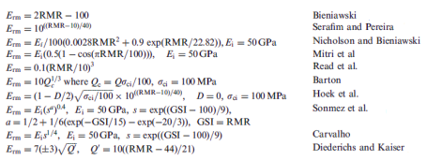
5. CRITERIO DE DAÑO ADAPTADO
Escalamiento E𝑟m
A continuación, se ilustran las fórmulas empíricas de calibración del módulo de deformación a macizo rocoso.

Slide 36
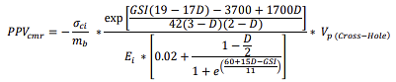
6. MODELOS EXISTES DE PPV CALIBRADOS A MACIZO ROCOSO
Modelo de Vergara (2014)
El modelo de PPVcmr propuesto por Vergara considera el modelo de Hoek & Brown generalizado para escalar la resistencia a la tracción y el modelo de Hoek & Diederich para escalar el módulo de deformación.
Donde:
𝜎𝑐𝑖: Resistencia a la tracción de la roca intacta
Mb: valor reducido de constante de material
Ei: Modulo de elasticidad de roca intacta
El factor de alteración del criterio de falla de Hoek & Brown, factor D, depende del grado de alteración al que ha sido sometido el macizo rocoso, ya sea por efectos de excavaciones mecánicas, tronaduras o relajación de esfuerzos.

Slide 37
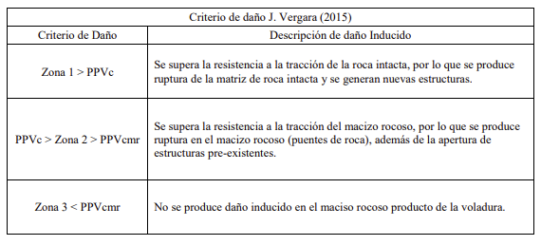
6. MODELOS EXISTES DE PPV CALIBRADOS A MACIZO ROCOSO
Modelo de Vergara (2014)
El criterio de daño que se propone es el de Vergara (2016), dado que combina el criterio de daño de McKenzie con el concepto de PPV escalado a macizo rocoso.

Slide 38
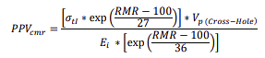
6. MODELOS EXISTES DE PPV CALIBRADOS A MACIZO ROCOSO
Modelo de Pardo (2016)
Pardo propone como esfuerzo de tracción calibrado a macizo rocoso, el modelo de Shoerey (1997) en base al RMR de Beniawski. Asimismo, el módulo de Young escalado a macizo rocoso lo representa en función del modelo de Galera (2005) y posterior rectificación de Karzulovic (2009) para condiciones extremas.
Donde:
𝜎t𝑐𝑖: Resistencia a la tracción de la roca intacta (Mpa)
Ei: Modulo de elasticidad de roca intacta

Slide 39
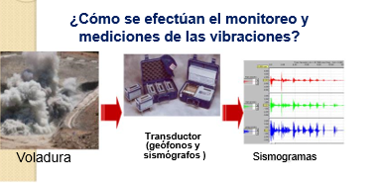
7. Medición de vibraciones
Es muy importante medir e interpretar las vibraciones inducidas por la voladura de rocas.
En la voladura de rocas cuando se extrae los minerales de la corteza terrestre tanto en minería subterránea como superficial generan vibraciones, también es una forma de generación de vibraciones común en las diversas construcciones y demoliciones de obras de ingeniería civil.

Slide 40
7. Medición de vibraciones
El conocimiento de su origen, los fenómenos asociados a su transmisión, la medición de sus
magnitudes fundamentales y la legislación que las regula sirven para controlarlas, reducirlas y
hacerlas imperceptibles tanto para las personas como para las estructuras cercanas que,
eventualmente, podrían verse afectadas por ellas.
En este sentido, existen nuevos modelos de diseño de las mallas de perforación y voladura, el
diseño de carga de las MEC y accesorios para obtener los resultados esperados.

Slide 41
7. Medición de vibraciones
La medición de vibraciones tiene por objetivo detectar y registrar el movimiento vibratorio que
es causado por las fuerzas que pueden variar en magnitud y dirección, y esto es causado por que
parte de la energía de las voladuras de rocas es trasmitida como ondas elásticas al medio.
Esta información puede ser utilizada para:
Interpretación sismológica,
Caracterización y comparación con las normas de control de vibraciones,
Cálculos de dinámica de estructuras, etc.

Slide 42
7. Medición de vibraciones
El problema básico conectado con la medición de vibraciones es de establecer un punto fijo en el espacio donde se realizaran las mediciones.
Durante el paso de la energía sísmica, todo el medio esta en movimiento, al igual que el instrumento de medición, como resultado no se puede realizar una medición absoluta del movimiento, al menos no con los medios convencionales disponibles.

Slide 43
7. Medición de vibraciones
Los instrumentos diseñados para medir vibraciones; en general llamados sismómetros
establece un punto interno dentro de ellos que permanece relativamente fijo respecto al macizo
rocoso durante el paso de las vibraciones.

Slide 44
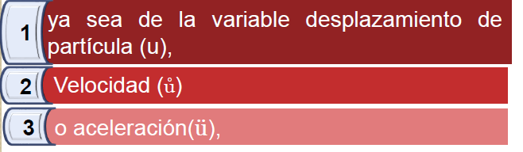
7. Medición de vibraciones
Las variables medibles en vibraciones deben reproducir el movimiento del macizo rocoso al
paso de las ondas, esto requiere que se registren tres componentes ortogonales:
y que estén en función del tiempo continuo o discreto en señal análoga, discreta o serie
temporal.
Prácticamente, todas las normas internacionales de manejo de vibraciones han sido desarrolladas a partir del parámetro velocidad, y las mediciones fueron realizadas a partir de instrumentos que miden este parámetro, es por esto que es deseable medir esta y no otra variable.

Slide 45
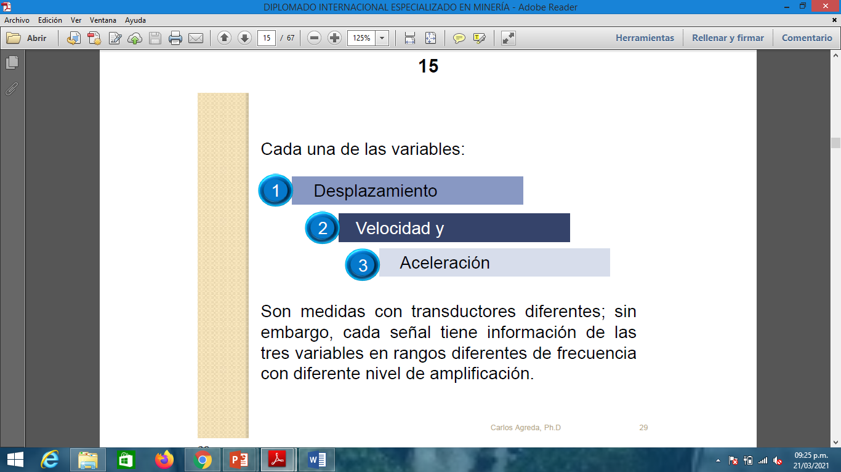
7. Medición de vibraciones
Cada una de las variables:
Son medidas con transductores diferentes; sin embargo, cada señal tiene información de las
tres variables en rangos diferentes de frecuencia con diferente nivel de amplificación.

Slide 46
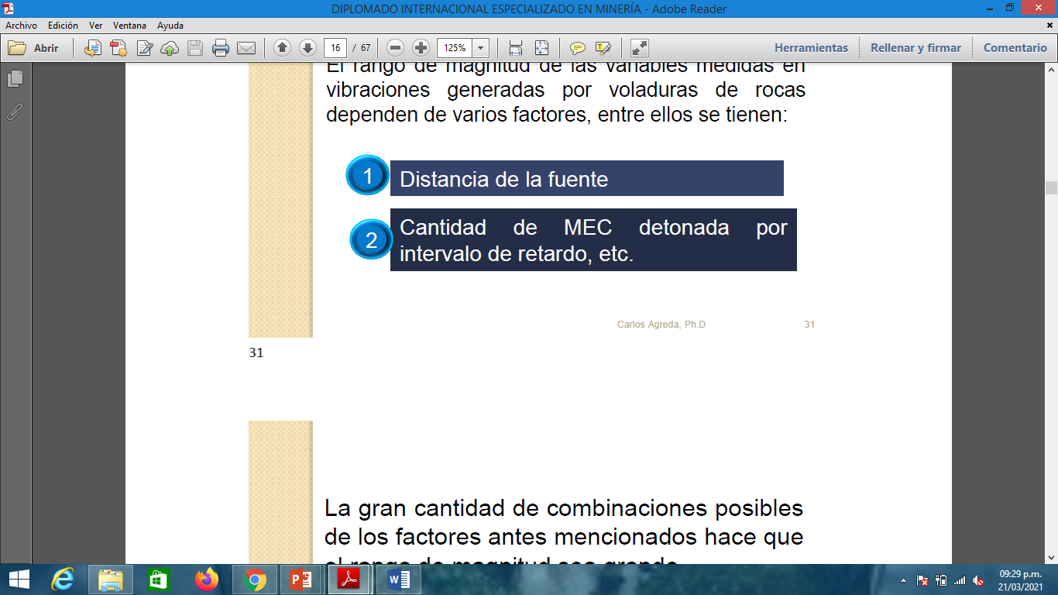
7. Medición de vibraciones
Rango de magnitud en variables de vibraciones por voladuras de rocas.
El rango de magnitud de las variables medidas en vibraciones generadas por voladuras de rocas dependen de varios factores, entre ellos se tienen:
En la tabla se puede observar que estos valores son bastante grandes: 100 dB para los desplazamientos,
140 dB en las velocidades de partículas y 80 dB en aceleraciones.
Bollinger (1980) mientras tanto, presenta valores algo mayores para registros a distancias cortas.
La gran cantidad de combinaciones posibles de los factores antes mencionados hace que el rango de magnitud sea grande,
Dowding (2001) sugiere los rangos generales que se muestran en la siguiente tabla,

Slide 47
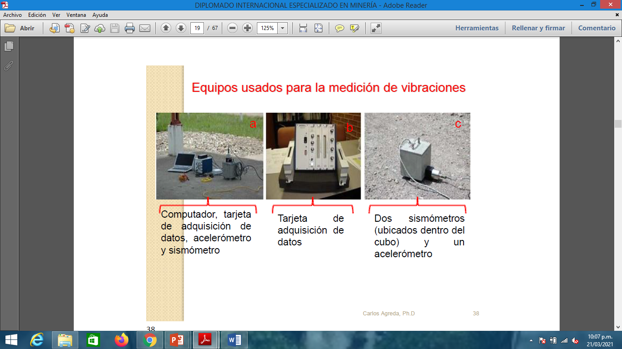
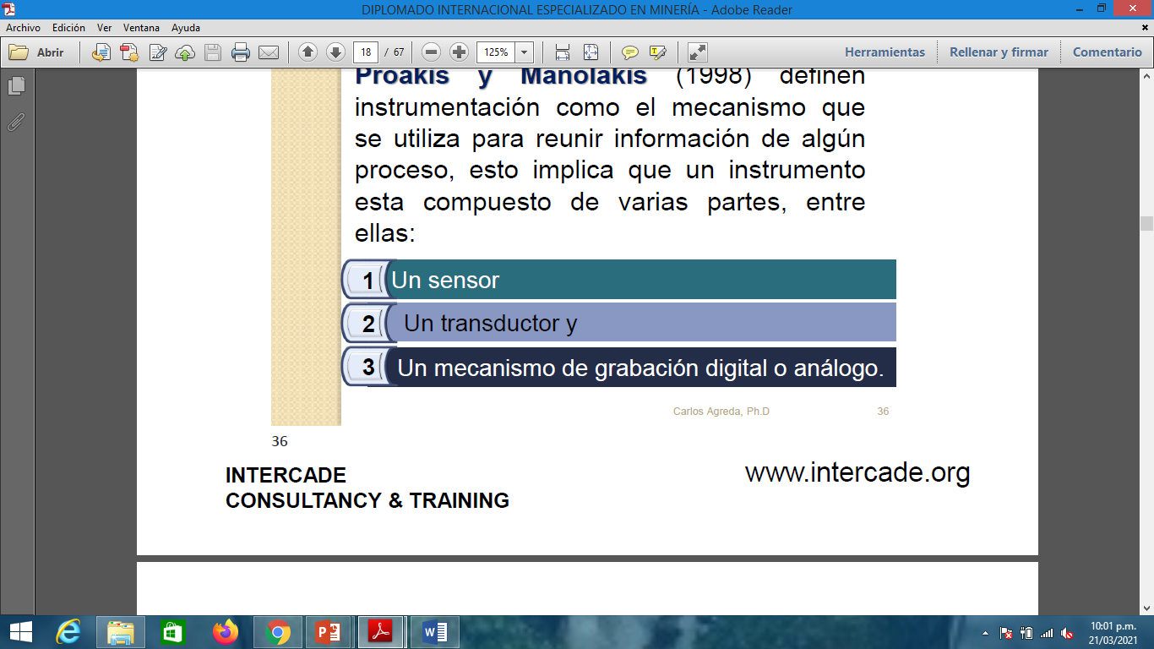
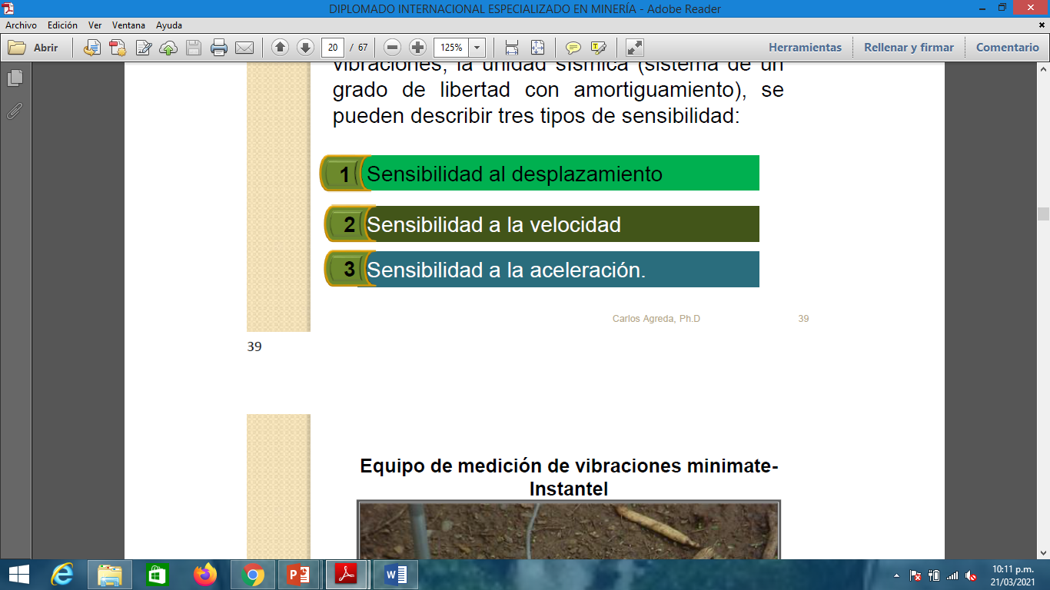
8. instrumentación
Proakis y Manolakis (1998) definen instrumentación como el mecanismo que se utiliza para reunir información de algún proceso, esto implica que un instrumento esta compuesto de varias partes, entre ellas:
Sensibilidad del sensor
Para la unidad básica de medición de vibraciones, la unidad sísmica (sistema de un
grado de libertad con amortiguamiento), se pueden describir tres tipos de sensibilidad:

Slide 48

8. instrumentación
La sensibilidad del sismógrafo debe escogerse para producir una señal útil de las
vibraciones.
Equipo de medición de vibraciones minimate- Instantel
La unidad sísmica, base de muchos instrumentos de vibraciones, es el
sismómetro, el cual puede ser llamado de varias formas, tales como:
Debido a la relación analítica entre el desplazamiento, la velocidad y la
aceleración, un instrumento que registra una variable, necesariamente registra las
otras.

Slide 49
8. instrumentación
Equipo de adquisición GSR18
Voladura de rocas en minería subterránea, minería superficial, canteras, Obras de ingeniería civil donde intervienen la voladura de rocas, Trafico vehicular, etc.
El objetivo es la comparación con normas internacionales, las cuales plantean el uso
de sismómetros de velocidad.
Vibration monitoring at Nanton, Alberta
Estos términos conducen al hecho que la sensibilidad del sensor es constante
respecto al parámetro dado sobre un rango de frecuencias del movimiento del macizo rocoso, pero no significa que no haya respuesta instrumental de los otros
parámetros del movimiento.
El tipo de sensor que se utiliza depende de la aplicación particular.

Slide 50


8. PUNTOS DE MONITOREO
Los puntos de medición recomendados por las normas internacionales de manejo de vibraciones pueden mencionarse como:
Generalmente todos los equipos, como por ejemplo los GSR18 y GCR16 constan de un sistema digital de registro autónomo y un sensor de ingeniería externo con tres componentes ortogonales. Las características de estos equipos se muestran a continuación:
Equipo de adquisición GSR18: Es un equipo de adquisición de datos sismológicos de 18 bits, es decir con un rango entre 4.77E-5 y 100 mm/s en 262144 divisiones; este sistema de adquisición puede ser usado con diferentes tipos de sensores, entre ellos:

Slide 51
8. PUNTOS DE MONITOREO
Sismómetros
Acelerómetros y cualquier sensor cuya salida este en el rango 0 a 5 V (Grob, 1997); si la salida no esta en el intervalo se debe realizar una condicionamiento de la señal para que los valores entregados por el sensor estén en el rango mencionado.
✓La etapa de filtrado analógico de la señal sirve para atenuar y eliminar las señales que se encuentran encima de la mitad de la frecuencia de muestreo, señales que si se conservarán producirían “alias” (señales que se encuentran encima de la mitad de la frecuencia de muestreo y que aparecen frecuencias inferiores).
Durante la operación normal este equipo realiza continuamente las etapas de:
✓Amplificación,
✓Filtrado análogo y
✓Conversión digital del voltaje de salida del sensor.
Una vez digitalizada la señal, esta es guardada en un segmento de memoria dedicado a pre-eventos, que posteriormente mediante un algoritmo de detección es clasificada, guardada y borrada.
✓En la etapa de amplificación, las señales análogas de cada una de las componentes (3 en total) son incrementadas por medio de circuitos electrónicos análogos (amplificadores operacionales) independientes.
Este sistema de adquisición viene con dos valores de ganancia ajustables.

Slide 52

9. Limite de vibraciones de voladura
Evaluación de Daños en la Roca

Slide 53


10.TÉCNICAS PARA REDUCIR LOS NIVELES DE VIBRACIONES
Aunque cada caso debe ser objeto de un análisis particular, se enumeran a continuación las principales medidas que pueden tomarse para aminorar las vibraciones generadas por las voladuras:
Minimizar la carga de explosivo por unidad de microrretardo.
Reduciendo el diámetro de perforación.
Acortando la longitud de los barrenos.
Seccionando las cargas dentro de los barrenos e iniciándolas en tiempos distintos.
Utilizando el mayor número de detonadores o tiempos de retardo posible, con explosores secuenciales o relés de microrretardo si se supera la serie comercial de detonadores eléctricos.

Slide 54

10.TÉCNICAS PARA REDUCIR LOS NIVELES DE VIBRACIONES
Reducir el número de barrenos con detonadores instantáneos, ya que éstos presentan menor dispersión que los números más altos de la serie.
Elegir un tiempo de retardo entre barrenos y filas efectivas que evite una fuerte superposición de ondas y permita un buen desplazamiento de la roca.
Disponer la secuencia de iniciación de modo que ésta progrese desde el extremo más próximo a la estructura a proteger alejándose de la misma.
Utilizar el consumo especifico adecuado. ya que una disminución de éste puede aumentar el confinamiento de las cargas y por consiguiente, la intensidad de las vibraciones. Obviamente. un consumo excesivo da lugar a una sobrecarga innecesaria acompañada de grandes efectos perturbadores.
Disponer el esquema con una relación ”H/B< 2".
Controlar la perforación para que las mallas coincidan con las nominales.
Emplear sobreperforaciones con las longitudes mínimas necesarias para un buen arranque.
Disponer los frentes con la mayor superficie libre posible.
Crear pantallas o discontinuidades entre las estructuras a proteger y los macizos a volar.

Slide 55
“El fracaso es la manera de empezar de nuevo. Pero más inteligente”
ALGUNA PREGUNTA…..???

Slide 56


